Slide 1

FACULDADE SENAI FATESG
Tecnologia da Informação, Gestão e Logística
2024

Slide 2

Projeto Integrador
Turma / Curso
2° Período / Engenharia de Software / Turma 1
Grupo 04:
HARTUR SALES XAVIER
MURILO NUNES DE OLIVEIRA
DAVY LOPES OLIVEIRA
CRISTIANO FERNANDO DO NASCIMENTO
Nome da Empresa:
PequiBit
Nome do Produto:
Seu Assento
‹nº›
Notes:
5

Slide 3
Índice
Objetivo;
Problema;
Solução Proposta;
Métodos e Técnicas;
Ata de Abertura do Projeto;
Diagrama de Classes;
Desenvolvimento;
Resultados;
Conclusão;
Considerações Finais.
‹nº›
Notes:
5

Slide 4
Objetivo
Interface Amigável: Desenvolvido para ser de fácil uso, proporcionando uma experiência simples e intuitiva para o usuário.
Armazenamento de Dados: Utiliza uma base de dados linear para armazenar de forma segura todas as informações de compras.
Histórico de Compras: O cliente pode visualizar facilmente seu histórico de compras diretamente no sistema.
Relatórios de Vendas: Geração automática de relatórios detalhados para a administração, facilitando a análise e o controle das vendas realizadas.
‹nº›
Notes:
5

Slide 5
Problema
Processo de Venda Ineficiente: O Teatro ABC enfrenta dificuldades em gerenciar a venda de ingressos, resultando em filas, erros manuais e dificuldade para acompanhar as vendas.
Falta de Relatórios de Vendas: A administração não possui ferramentas adequadas para gerar relatórios detalhados de vendas e estatísticas de desempenho.
Experiência do Usuário Deficiente: Não há uma plataforma online para que os clientes possam realizar compras de forma prática, verificar a disponibilidade de assentos ou acessar seu histórico de compras.
‹nº›
Notes:
5

Slide 6
Solução Proposta
Desenvolvimento em Java: O sistema será implementado em Java, garantindo uma solução robusta e escalável.
Interface Gráfica com JavaFX: Utilização de JavaFX para criar uma interface amigável e interativa, facilitando a experiência do usuário.
Armazenamento de Dados: O sistema contará com uma base de dados para registrar as vendas e gerar estatísticas detalhadas.
Metodologia Cascata: Seguindo a metodologia em cascata, o desenvolvimento ocorrerá de forma sequencial e bem estruturada, assegurando a qualidade e cumprimento dos prazos.
‹nº›
Notes:
5

Slide 7
Métodos e Técnicas
Paradigma de Programação:
POO
Linguagem de Programação:
Java
Versão da Linguagem de Programação:
21
Interface de Desenvolvimento:
IntelliJ IDEA
Apache NetBeans
Outras Informações:
Notebook Dell Vostro 5510 i7-11390H 16gb SSD 256gb Mx450 2GB Windows 11
‹nº›
Notes:
5

Slide 8
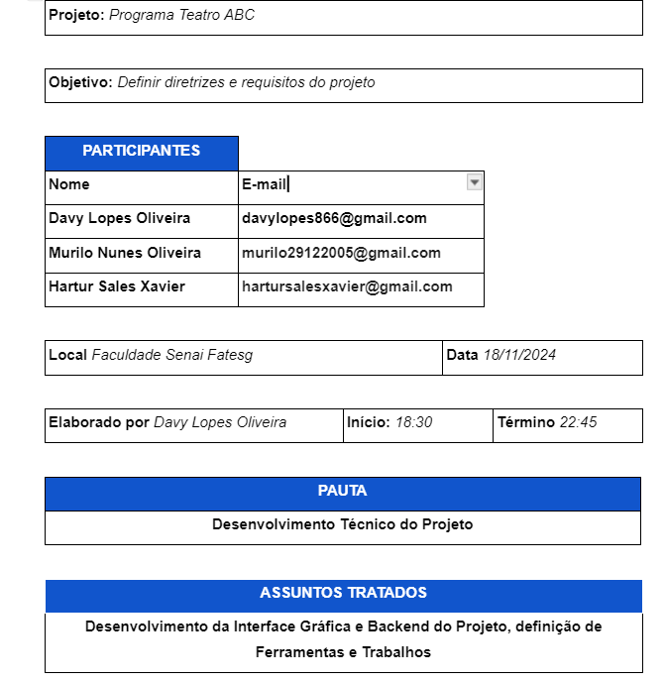
Ata de Abertura do Projeto
‹nº›
Notes:
5

Slide 9
Diagrama de Classes
xxxxxxxx
‹nº›
Notes:
5

Slide 10
Desenvolvimento
Componente: Processo de Engenharia de Software;
Componente: Técnicas de Programação;
Componente: Sistemas Operacionais;
Componente: Fundamentos Matemáticos I;
Componente: Circuitos Digitais e Sistemas Microcontrolados.
‹nº›
Notes:
5

Slide 11
Resultados
APRESENTAÇÃO DO PROGRAMA
‹nº›
Notes:
5

Slide 12
Conclusão
Projeto Finalizado com Sucesso: Todas as etapas foram concluídas, e o sistema atendeu aos requisitos estabelecidos.
Documentação e Código: A documentação foi elaborada conforme solicitado, e o código-fonte foi desenvolvido de forma organizada.
Testes e Correções: O sistema foi testado e todos os erros identificados foram resolvidos.
Sistema Implementado: O Teatro ABC agora possui um software pronto para integração ao site, facilitando a venda de ingressos online.
Aprendizado:
Aplicação de programação orientada a objetos em uma escala maior.
Manipulação de arquivos, tratamento de exceções e uso de CSS.
Trabalho em equipe com foco em um objetivo comum.
Desafios Superados: Organização das classes e leitura de assentos foram desafios enfrentados, resultando em um aprendizado valioso e aumento da expertise técnica.
‹nº›
Notes:
5

Slide 13


